Slide 1

ПРОЕКТ:
ПРАВОВОЕ
ПРОСВЕЩЕНИЕ
НА ЮФ ВСГУТУ
Тема:
Вред от вейпа
Улан-Удэ
2021
Notes:
1

Slide 2


Slide 3

Понятие вейпа и вейпинга
Слово английского происхождения «vape» не имеет строгой трактовки, поскольку является производным от «vapour», что означает пар. Наиболее известный перевод звучит как: это процесс вдыхания и выдыхания пара, производимого электронной сигаретой или схожим устройством.
Создатель электронной сигареты
китайский ученый – фармацевт Хон Лик

Slide 4

Особенности электронных сигарет
Электронная сигарета — альтернатива обычному табаку, главным преимуществом курения которой (в основном это преимущество для окружающих) является отсутствие едкого дыма и угарного газа.
Запомни правило: «меняя обычный табак на умное устройство, ты не избавляешься от никотинового рабства, все так же позволяя сигарете управлять своей жизнью».

Slide 5
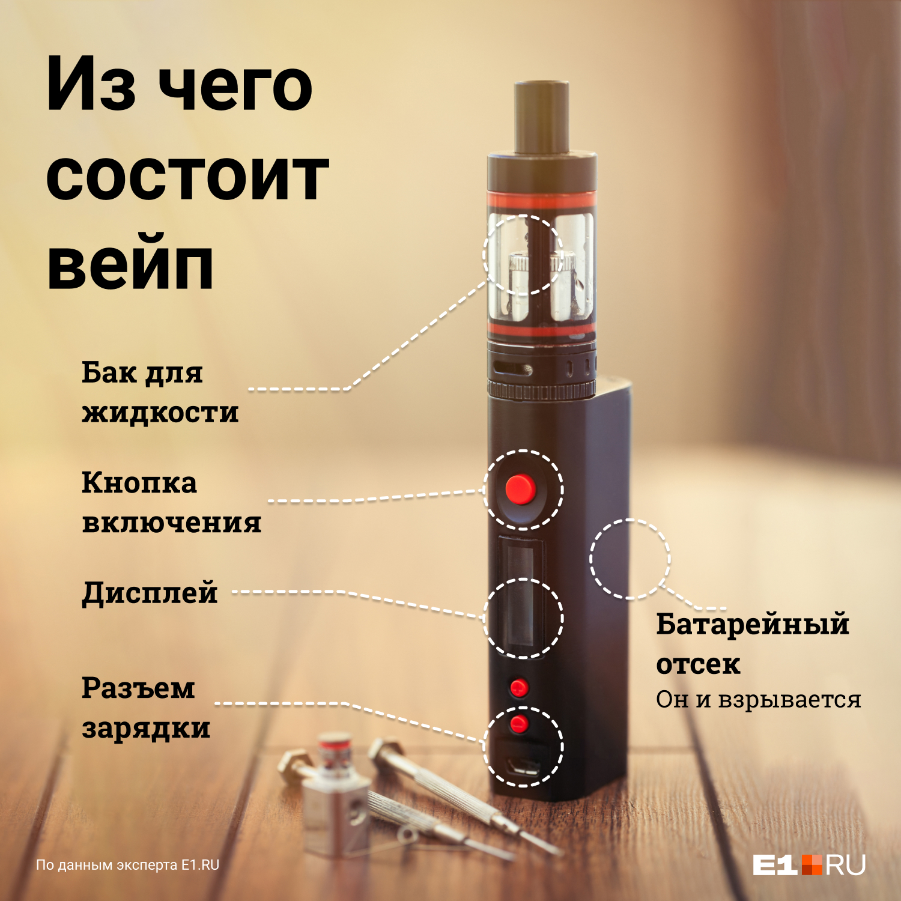

Slide 6
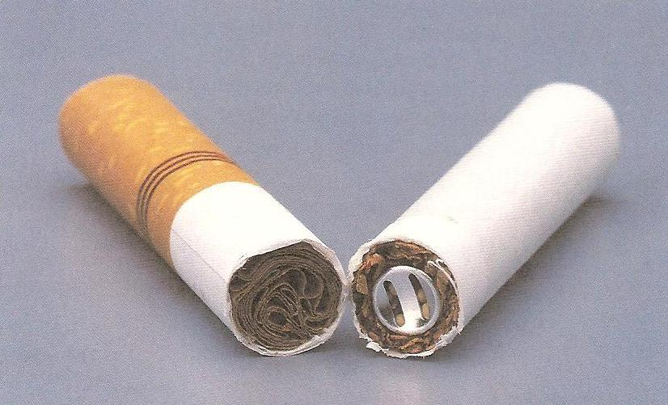
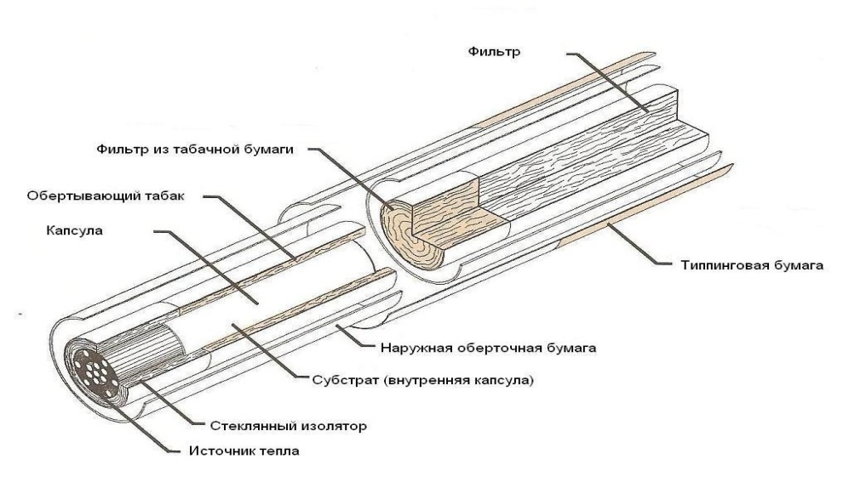
История электронных сигарет
Вопреки всеобщему мнению, что вейпинг это что-то новое и молодое, стоит сказать, что первое право на электронную сигарету было заявлено в 1927 году, а первая «бездымная сигарета», как ее тогда называли, в 1963 году. На тот момент эти «девайсы» выглядели совсем иначе и были внушительных размеров, которые нельзя было просто положить в карман и взять с собой на работу.

Slide 7
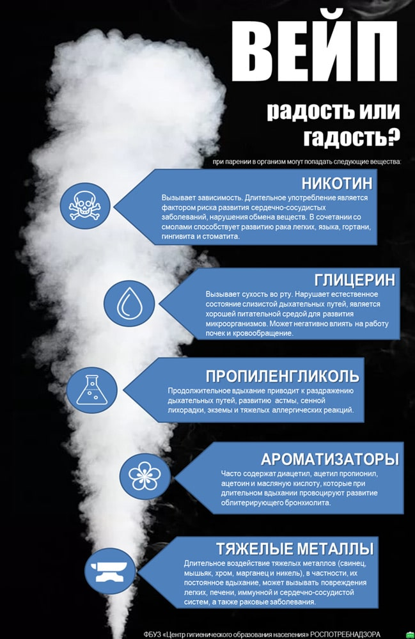

Slide 8


Вред от курения вейпа
Одышка, кашель и боль в горле. Данные симптомы связаны с присутствием в большинстве устройств компонента – пропиленгликоля.
Сухость в горле, потливость и рвотные рефлексы. Состояние такого рода связывают с аллергической реакцией на составляющие паропреобразователя.

Slide 9


Нестабильное сердцебиение. Вызывается симптом активным использованием сигареты или неправильно выбранной жесткости подачи пара.
Астматические приступы. Если учитывать небольшой возраст курильщика, то его легкие просто не готовы к нагрузке от вдыхаемого пара. Приступ астмы – удушье, нехватка воздуха для вдоха или недостаточность сил для выдоха, связанное с сужением сосудов и спазмом в бронхах.
Главной, и самой страшной, опасностью от использования электронной сигареты подростками является, толчок к развитию онкологии

Slide 10

Электронные сигареты делают из подростков заядлых курильщиков
Запомни!!! Не нужно поддаваться в подростковом возрасте окружающему влиянию. Как итог: можно начать рано курить, дабы доказать окружающим, что ты взрослый и тебе можно «все».
Из-за этого приобретается статус активного курильщика именно с электронных сигарет, думая, что такой подвид сигарет абсолютно безопасен и безвреден.

Slide 11
Некоторые последствия:
Психологические последствия курения вейпа:
Раздражительность;
Нарушается нормальный режим отдыха и учёбы, т.к. ты постоянно задумываешься, где тебе в свободное время найти укромное место для курения от назойливых глаз ровесников и родителей;
Нарушается память.
Физические последствия курения вейпа:
Остановка роста;
Головные боли;
Нарушение сна;
Ухудшение зрения, обоняния, слуха, вкусовых рецепторов;
Портятся зубы и приобретают характерный для курящих подростков желтоватый цвет, воспаляются десна.

Slide 12
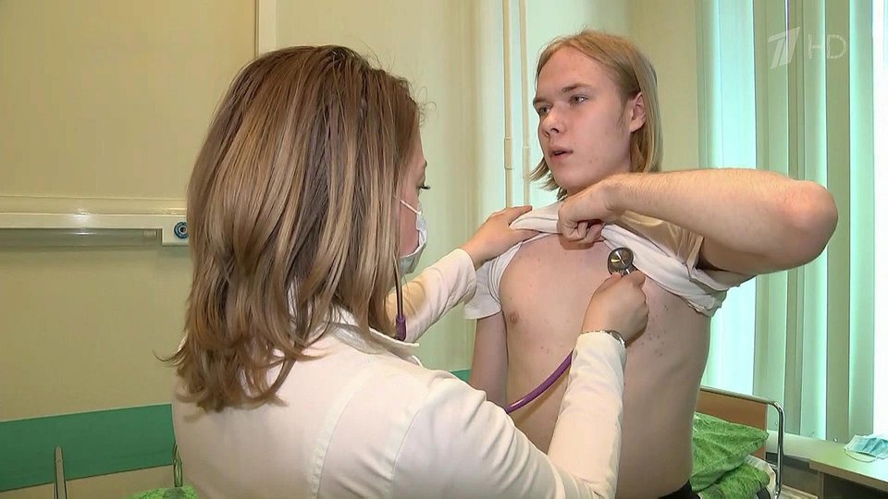
Пример из жизненной ситуации
В Морозовской больнице спасли подростка, у которого стремительно развивалось опасное заболевание легких. Пока редкое для нашей страны. Всего неделя с вейпом — и можно оказаться в реанимации.
Это сегодня 17-летний Арсений может по команде сделать вдох-выдох. Еще месяц назад в реанимации, дышать он мог только с кислородной поддержкой.

Slide 13
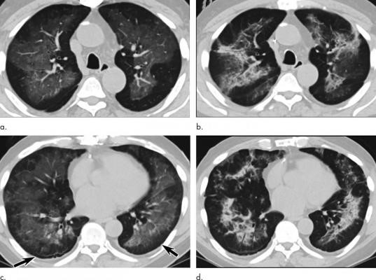
«Был он в ужасном состоянии. Он самостоятельно не передвигался. Счет шел буквально на часы. Это компьютерная томография Арсения, когда он только к нам поступил. Все, что кажется лишним, на самом деле лишнее. Все эти мелкие-мелкие белые точечки, все это результат поражения электронными сигаретами», — рассказывает врач-пульмонолог Морозовской больницы Валерия Елагина.

Slide 14
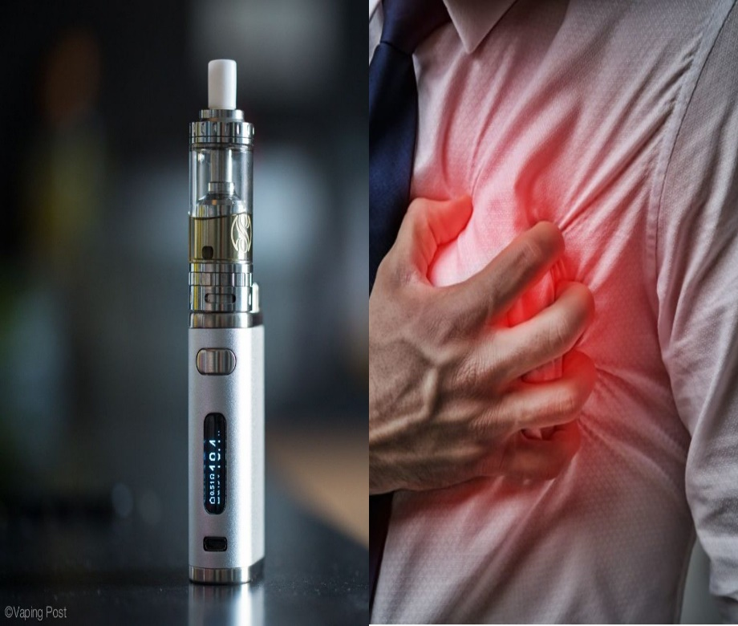
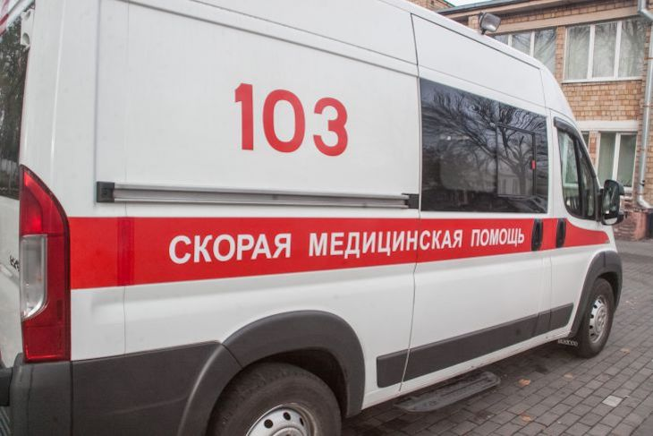
«Я вообще мало курил — не больше недели. Я просто начал кашлять. Потом как-то стал замечать, что, когда делаю глубокий вдох, прям больно», — рассказывает Арсений.
Вейп-синдром, как его называют врачи, развился молниеносно. Началась одышка, поднялась температура. Легкие буквально сгорали с каждой затяжкой.

Slide 15
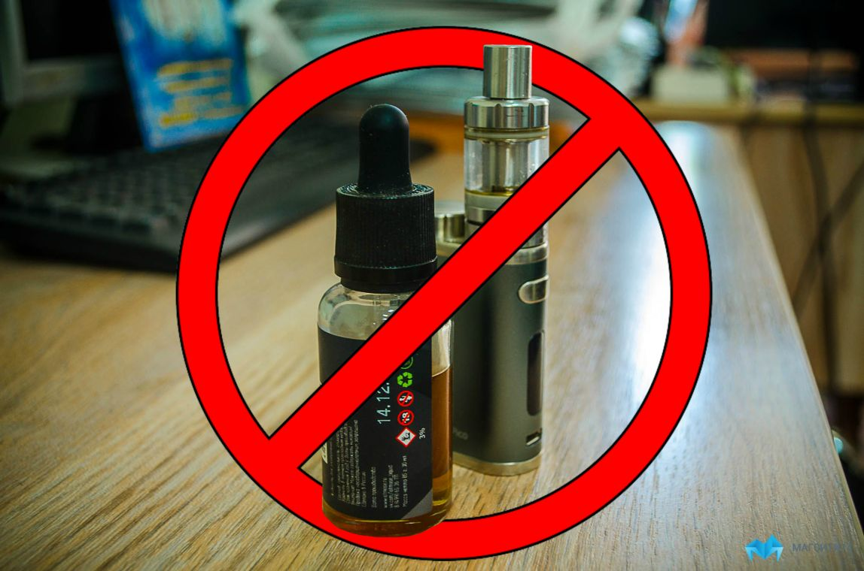
Запреты на использование вейпов
Некоторые страны уже давно отказались от электронных испарителей. Реклама и продажа вейпов попала под запрет в Бразилии, Канаде, Дании, Турции, Италии и некоторых других странах.

Slide 16

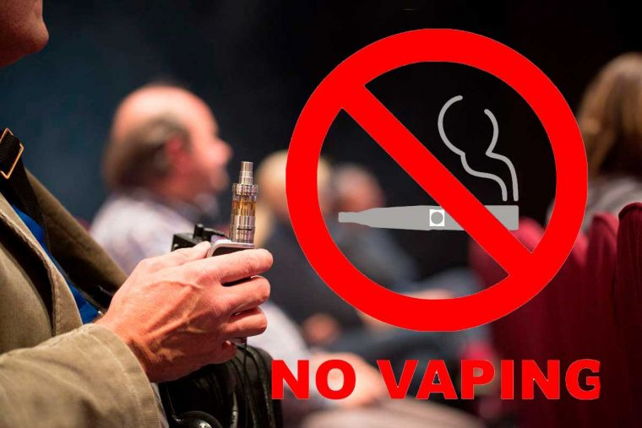
Действует Федеральный закон от 31.07.2020 № 303-ФЗ «О внесении изменений в отдельные законодательные акты Российской Федерации по вопросу охраны здоровья граждан от последствий потребления никотинсодержащей продукции».
ТЕПЕРЬ С 2020 Г. И НА ТЕРРИТОРИИ РФ ЗАПРЕЩЕНО УПОТРЕБЛЕНИЕ ВЕЙПОВ

Slide 17

Юридическая ответственность
Статья 6.24 КоАП РФ «Нарушение установленного федеральным законом запрета курения табака, потребления никотиносодержащей продукции или использования кальянов на отдельных территориях, в помещения и на объектах».

Slide 18
Таким образом, ТЫ можешь быть привлечен к административной ответственности и обязан будешь понести наказание, в виде:
ШТРАФА ВПЛОТЬ ДО 3 ТЫСЯЧ РУБЛЕЙ
А те лица, кто продал ТЕБЕ вейп могут быть оштрафованы на сумму:
ДО 100 ТЫСЯЧ РУБЛЕЙ

Slide 19
ПОМНИ! Статья 12 Федерального закона «Об охране здоровья граждан от воздействия окружающего табачного дыма, последствий потребления табака или потребления никотинсодержащей продукции» устанавливает однозначный запрет на курение «вейпов» на территории школ.
ШТРАФ
От 500 руб.
До 1000 руб.

Slide 20
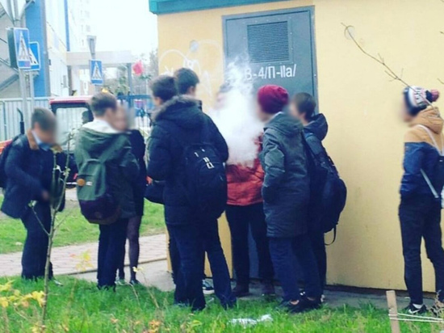
НО! Не нужно думать, что, получив штраф это что-то безобидное и относиться к этому легкомысленно.
Для начала не забывай, что правонарушение – это не какой-то хороший поступок, где ты спас человека или перевел бабушку через дорогу. Это, прежде всего, НАКАЗАНИЕ, за неправомерное поведение, противоречащее требованиям правовых норм.
В большинстве случаев штраф перерастает в более серьезные последствия, например:
Неоднократное правонарушение, влечет к более строгому виду наказания
Запрет, на некоторые виды государственной службы

Slide 21

Более того, за то, что ТЫ употребляешь вейп к ответственности могут быть привлечены и твои родители.
КоАП РФ Статья 5.35. «Неисполнение родителями или иными законными представителями несовершеннолетних обязанностей по содержанию и воспитанию несовершеннолетних» влечет наказание:
наложения административного штрафа в размере до пяти тысяч рублей
административный арест на срок до пяти суток

Slide 22

Презентация подготовлена в рамках работы Центра правового просвещения и профессиональной адаптации студентов ВСГУТУ.
Руководитель Центра: д.ю.н., доцент Е.И. Попова.
Материал подготовлен по состоянию на 01.12.2021 г.

Slide 23

СПАСИБО ЗА ВНИМАНИЕ!
Авторы-составители:
Студенты ВСГУТУ юридического факультета
Первая Кристина Олеговна
Иванова Анна Алексеевна

